Slide 1
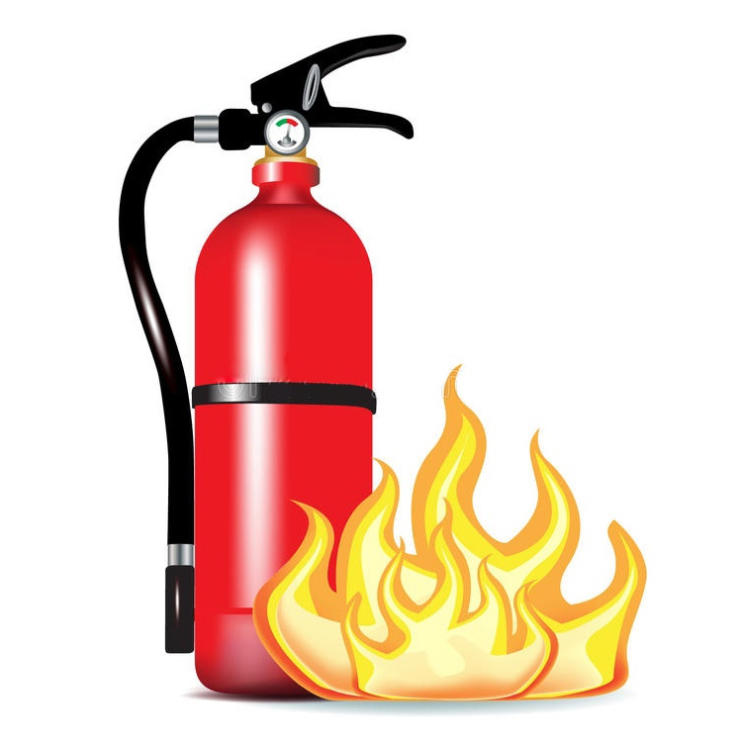
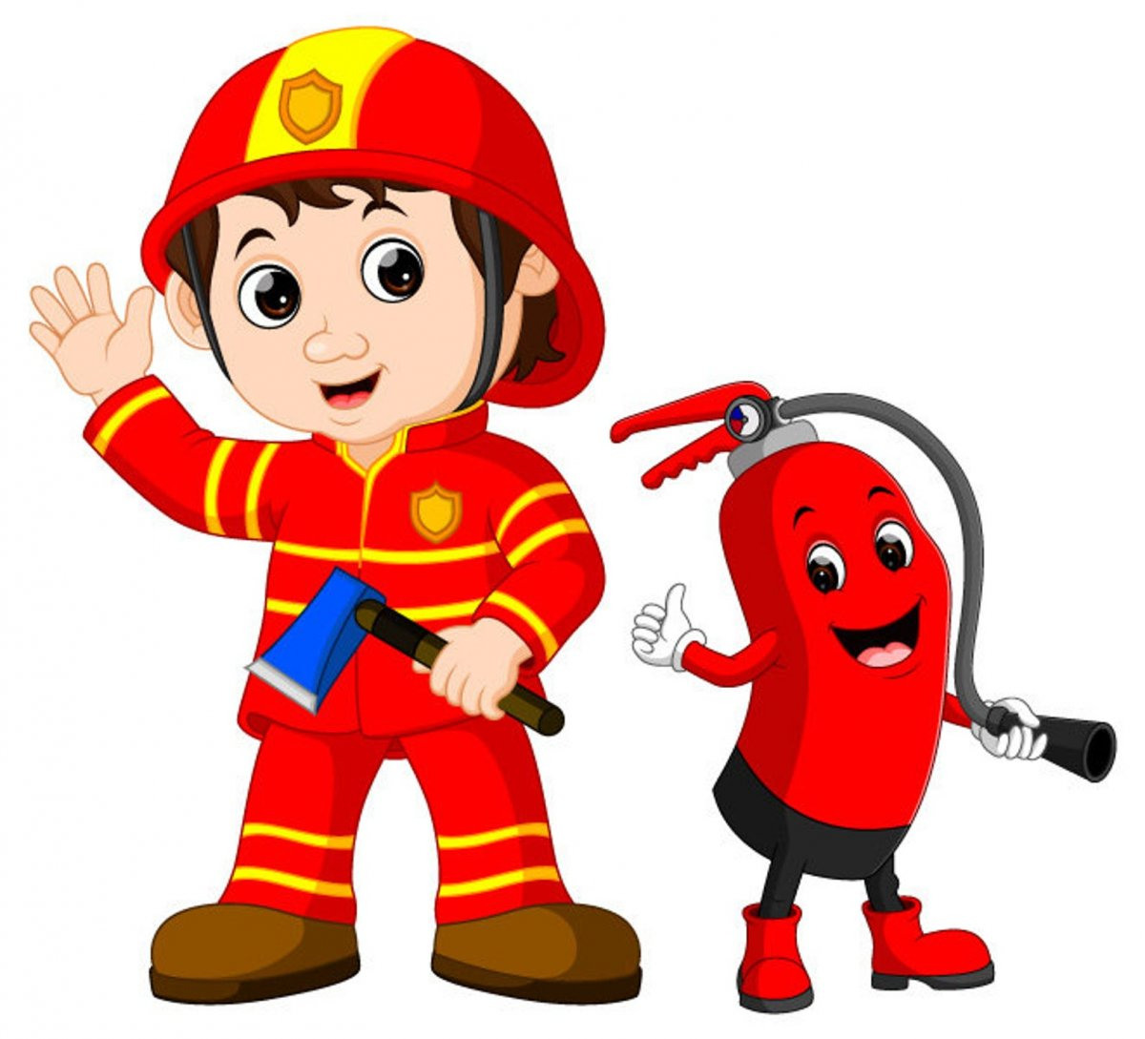
МДОАУ «Детский сад №91 «Росинка» г. Орска»
Презентация: «Дидактическое пособие по ОБЖ
«Огнетушитель2 для детей дошкольного возраста»
Выполнила воспитатель: Шуингалиева Т.Н.

Slide 2
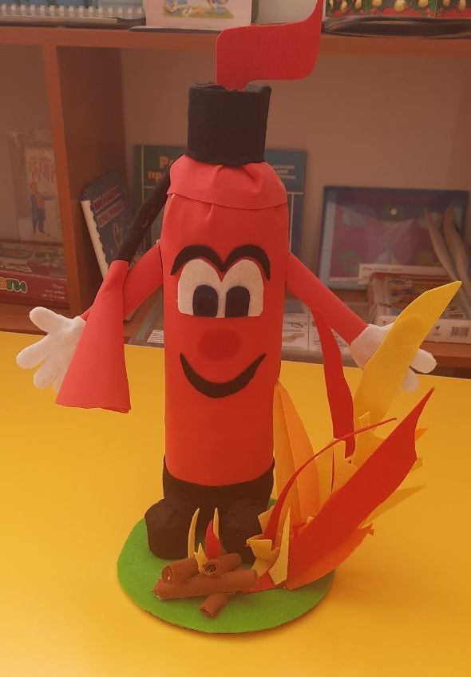
Пособие «Огнетушитель»- дети получают нужные знания для безопасного детства в интересной, увлекательной форме, воспринимают его не просто как игрушку, а как источник важной информации.
Цель пособия : Формировать первоначальные знания пожарной грамотности. Вооружить детей умениями и навыками необходимыми для действия в экстремальных ситуациях.
Задачи:
• Помочь детям запомнить правила пожарной безопасности.
• Дать понятие, что огонь бывает другом, а бывает и врагом.
• Знать средства пожаротушения : вода, песок, огнетушитель, земля, снег.
• Воспитывать чувство осторожности и самосохранения.
• Воспитывать чувства благодарности людям, которые помогают нам в трудных ситуациях.

Slide 3
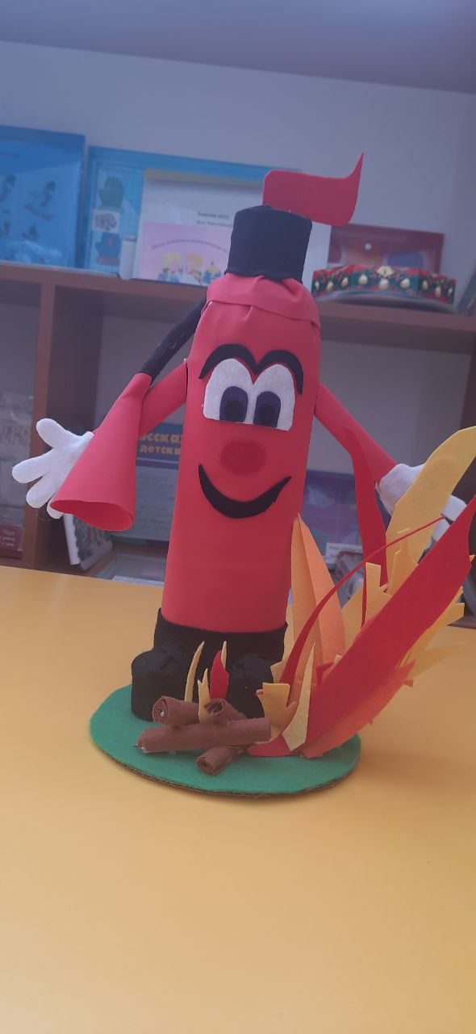
Основные достоинства пособия «Огнетушитель» :
Во время создания этого пособия я придерживалась следующих требований: в первую очередь любое пособие должно быть безопасным, эстетичным, ярким, удобным в применении.
Доступность; Огнетушитель находиться на виду у ребят они могут играть с ним самостоятельно и с помощью педагога.
•Мобильность; Огнетушитель – переносное устройство для тушения пожара. Можно играть за столом, на ковре, на улице, взять домой.
•Многофункциональность применение, как в организованной образовательной деятельности, так и включение в игровые моменты, и в самостоятельную деятельность детей;
•Использование в качестве образовательной и игровой мотивации.

Slide 5

Спасибо за внимание!

